Slide 1
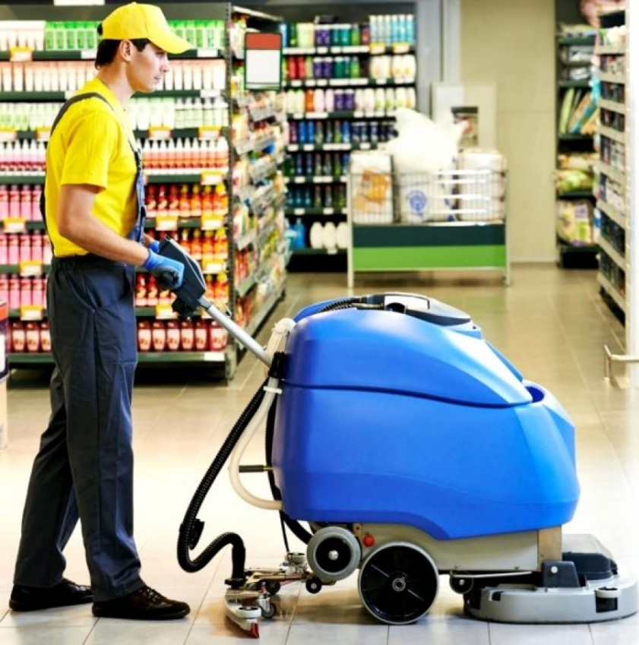
Все виды професионального клининга
КЛИНІНГОВАЯ КОМПАНИЯ "КЛИНСЕРВИСПРО
2020 г.

Slide 2
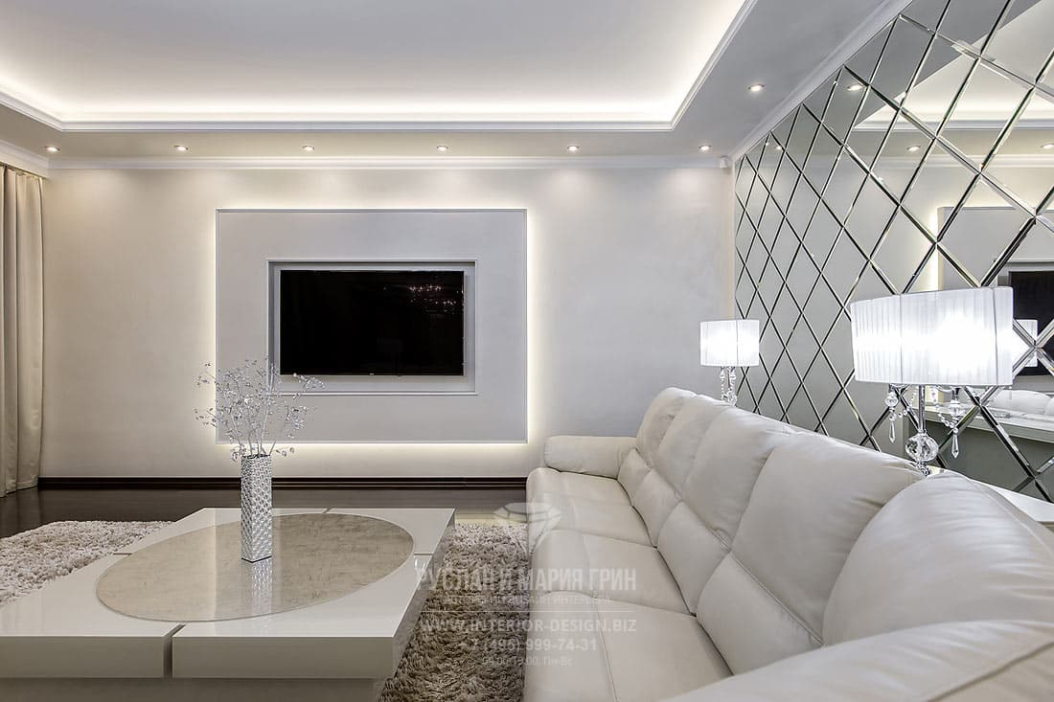
О НАС
Клининговая компания, клининг в Киеве
Наш труд, как воздух, незаметен, но необходим. В этом его ценность. Мы ежедневно создаем чистоту и получаем от этого удовольствие.
Работая с Нами Вы всегда будете точно знать, что такое «чисто». У нас нет двойных стандартов — у нас приняты профессиональные стандарты чистоты.

Slide 3
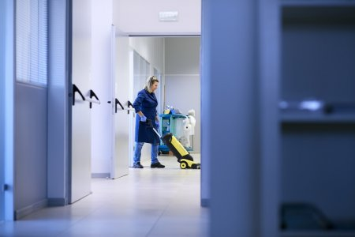
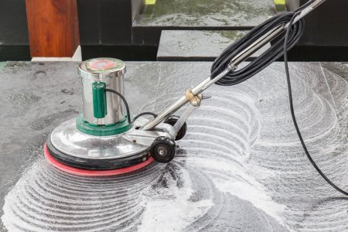
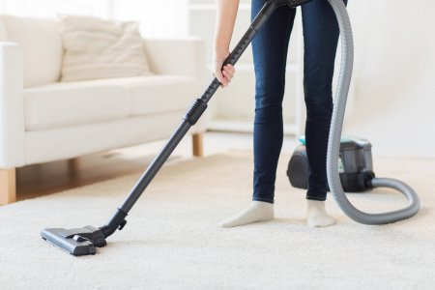
Виды деятельности
Комплексное обслуживания БЦ,ТРЦ, кинотеатров, промышленных и производственных помещений на постоянной основе
Производим комплексную уборку зданий, коммерческой недвижимости после ремонта - под ключ
Производим ежедневную, генеральную уборку коммерческий помещений как разово так и на постоянной основе

Slide 4
Комплексное обслуживание обектов на постоянной основе
Благодаря профессиональному комплексному подходу наш персонал быстро и качественно убирает торговые центры любой проходимости, наши сотрудники всегда приветливы, опрятны и пунктуальны.
Убираем не только внутренние помещения, обслуживаем фасад, кровлю, прилегающую территорию. Всё необходимое оборудование в собственности. Работаем без привлечения дополнительных подрядчиков. Выполняем все работы под ключ. Зимой и летом.
Выполняем все виды клининговых работ под ключ, начиная от ввода здания в эксплуатацию и послестроительной или послеремонтной уборки и заканчивая постоянным регулярным клининговым обслуживанием по согласованному с заказчиком графику и в необходимом именно Вам объеме. Предлагаем вам уменьшить налоговое давление и штат, сократить издержки на социальные пакеты и траты на поддержание чистоты за счет передачи услуг по уборке на аутсорсинг нашей клининговой компании.

Slide 5
Уборка зданий после ремонта
В данном виде уборки важно сочетание скорости работы и ее качества. Ниже мы перечислили основные важные особенности, по которым следует выбирать клининговую компанию:
Специализированная техника для послестроительных уборок. За годы работы мы тестировали различные варианты пылеводососов, парогенераторов и роторных машин под эти задачи. В настоящее время для таких уборок мы используем пылесосы Karcher, Impact, профессиональной линейки, роторные машины Aztec, Karcher, Impact, Substrate Technology, Inc. - Prep/Master.
Наличие отработанных схем послестроительной уборки. Такая уборка не терпит дилетантов. Процесс послестроительной уборки отработан в нашей компании. Персонал способен в сжатые сроки выполнить задачу, за счет знания технологии уборки, грамотно построенной работы старшими бригад.
Большое количество организованного персонала. При проведении данного типа работ нашими силами задействуется несколько бригад. Площадь делится на сектора и распределяется между ними. Наш персонал имеет опыт проведения послестроительных уборок, компетентен при работе с поверхностями любого типа в помещении.
Проф моющие средства. Безусловно используются профессиональные моющие, которые подбираются технологом предварительно, еще на этапе оценки работ. Мы используем моющие, пятновыводители европейских и Американских производителей.

Slide 6
Генеральная уборка коммерческой недвижимости
Генеральная (разовая или регулярная) уборка заключается в выполнении таких работ, как:
- удаление пыли
- мойка стеклянных поверхностей
- мытье полов
- вывоз мусора
- дезинфекция сантехники
мытье варочных панелей, духовых шкафов, холодильников, вентиляционных каналов.
- чистка мебели от поверхностных загрязнений.
Каждая из этих работ требует наличия профессиональных инструментов и качественных, но безопасных для здоровья средств, поэтому лучше заказывать услуги специалистов, а не проводить генеральную уборку помещений самостоятельно.
Дополнительные услуги
Некоторые клиенты предпочитают заказывать уборку только определенных участков - ведь это дешевле, чем полноценная генеральная уборка.
В качестве отдельных клининговых услуг чаще всего заказывают:
- чистку ковровых покрытий и мебели
- мытье оконных блоков, особенно если недвижимость расположена на верхних этажах
- чистку напольных покрытий без разводов. Заказывая клининговые услуги у НАС, вы можете быть уверены, что генеральная уборка помещений будет выполнена не только БЫСТРО, но и КАЧЕСТВЕННО.

Slide 7

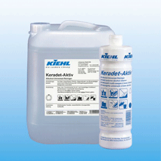
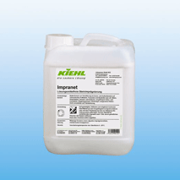
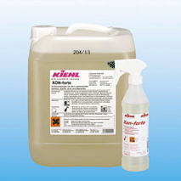

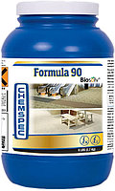


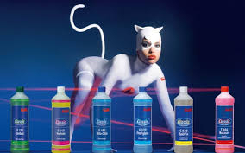
Химия, с которой мы работаем

Slide 8

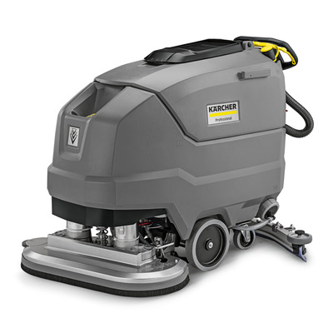
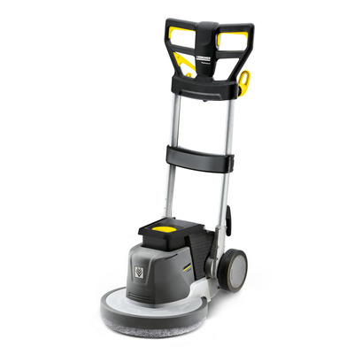
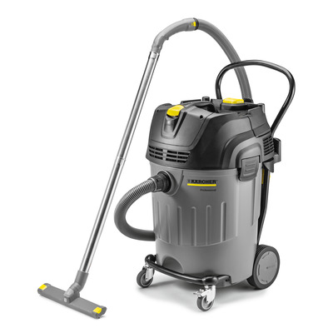
Техника, с которой мы работаем

Slide 9

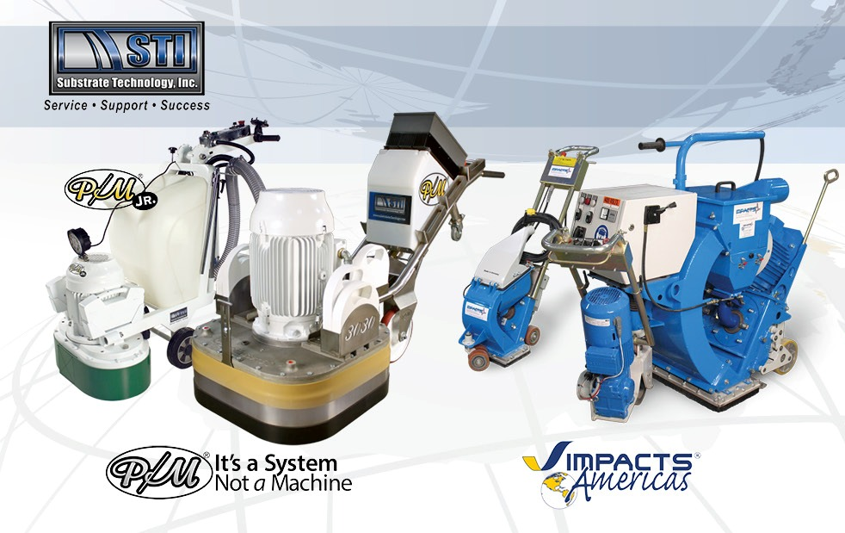
Техника, с которой мы работаем

Slide 10

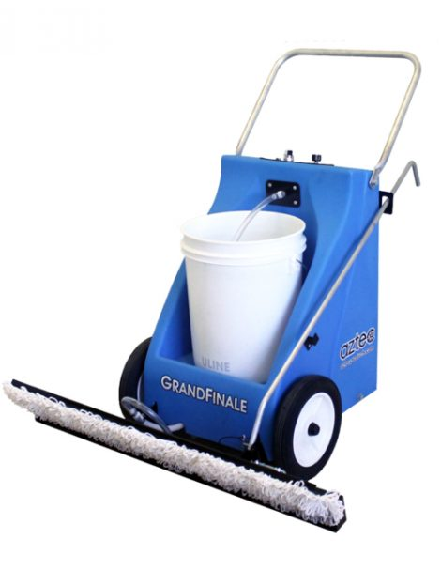
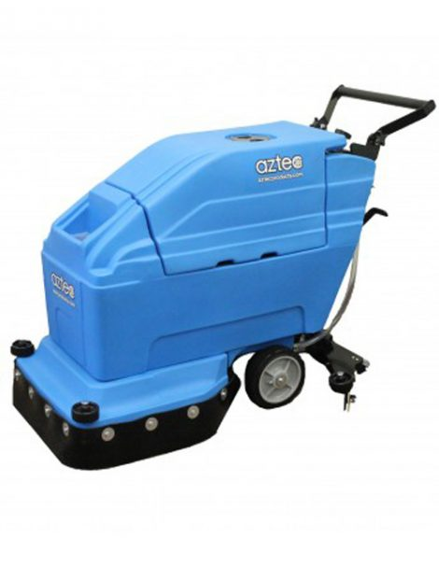
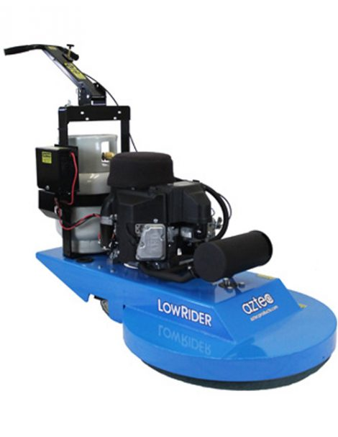
Техника, с которой мы работаем

Slide 11
Почему выбирают НАС
- опыт работы
- только профессиональная химия
- оптимальное сочетание цены и качества
- гибкая ценовая политика
система скидок
Внимание! Не гонитесь за низкими ценами на уборку, это опасно, к Вам могут приехать непрофессиональные работники с минимальным количеством расходных материалов и низкокачественной химией.

Slide 12
Наши заказчики
ТЦ «БУМ»
ТЦ АМСТОР
ТЦ ОЛДИ
Декатло
ООО «Real Estate», СП «Герц»
FOZZY
Эльдорадо
ТРЦ LAVINA
Эльдорадо
Линия Кино (Сеть кинотеатров)
Мультиплекс (Сеть кинотеатров)

Slide 13
Контакты
Киев, Бориспольская 11а, оф. 402
+38 093 83 22 733
+38 066 88 91 365
Natahal@ukr.net

